Slide 1

Staatsfinanzen im Vergleich
Ein Einblick in die Einnahmen & Ausgaben, Verschuldung, Arbeitslosigkeit und Bruttoinlandprodukt
Cifci Özlem & Fischer Lukas

Slide 2
Fragestellung
Wie sehen die Strukturen folgender Kennzahlen in der Schweiz, der EU und den USA aus?
Staatseinnahmen & Staatsausgaben
Staatsverschuldung
Arbeitslosigkeit
Bruttoinlandprodukt

Slide 3
Einnahmen & Ausgaben

Slide 4
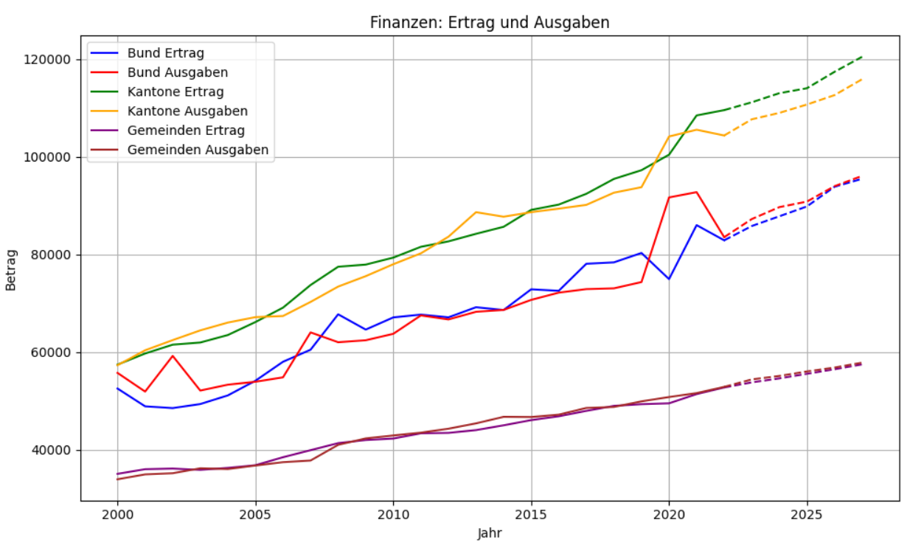
Schweiz: Bund, Kanton & Gemeinde
Cosinus-Werte zwischen 0.91 und 0.99 → Grosse Ähnlichkeit über alle Ebenen hinweg.
Die Corona Pandemie hat Ausgaben beim Bund & Kanton erhöht. Bei den Gemeinden gingen die Einnahmen zurück.

Slide 5
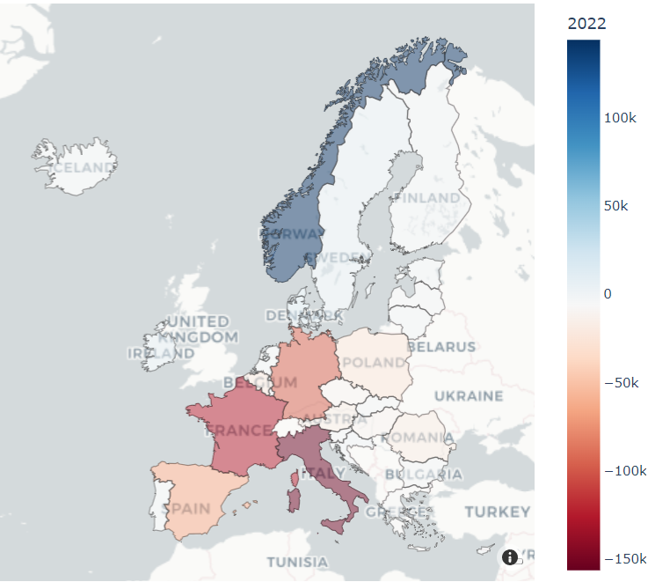
Europa im Vergleich
Differenz zwischen den Einnahmen und Ausgaben innerhalb der Europäischen Länder für das Jahr 2022.
Die Wirtschaftsstarken EU Länder Frankreich und Deutschland sowie auch Italien und Spanien weisen die grösste Diskrepanz zwischen Einnahmen & Ausgaben auf.

Slide 6
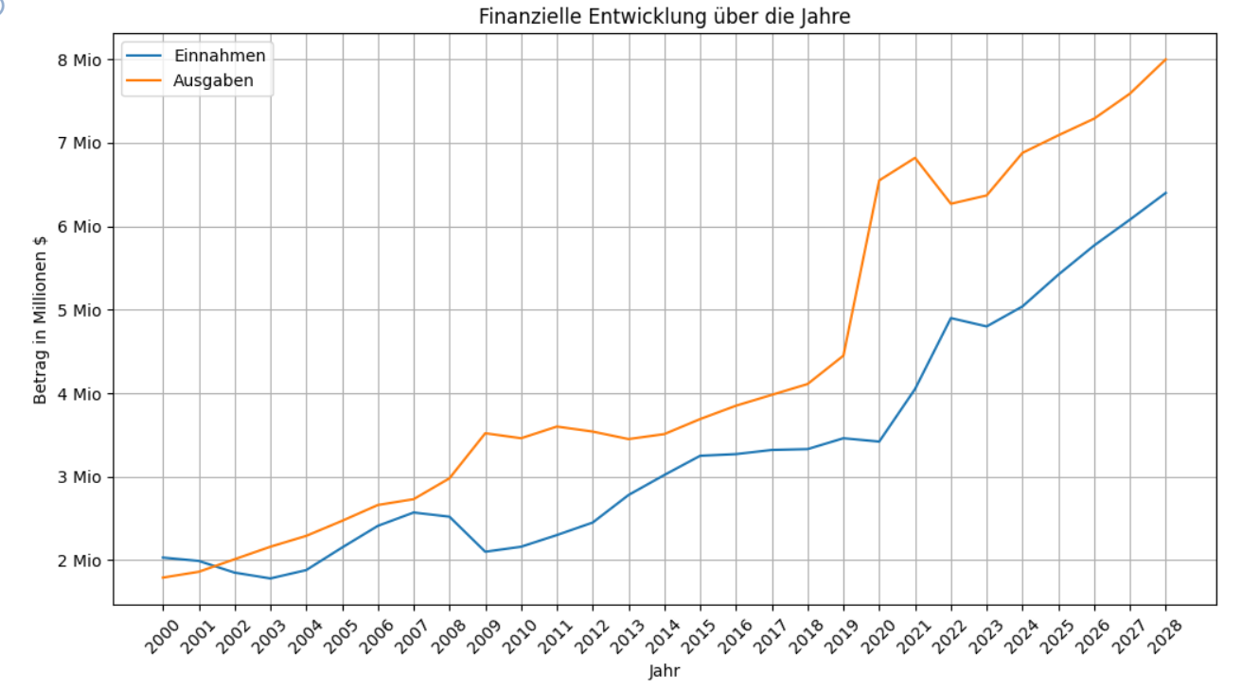
USA Verlauf über die Jahre
Vor 2001 waren die Einnahmen höher als die Ausgaben.
Wendepunkt: 9/11 & folgende Kriege
Einnahmen & Ausgaben verlaufen parallel zueinander.

Slide 7
Verschuldung

Slide 8
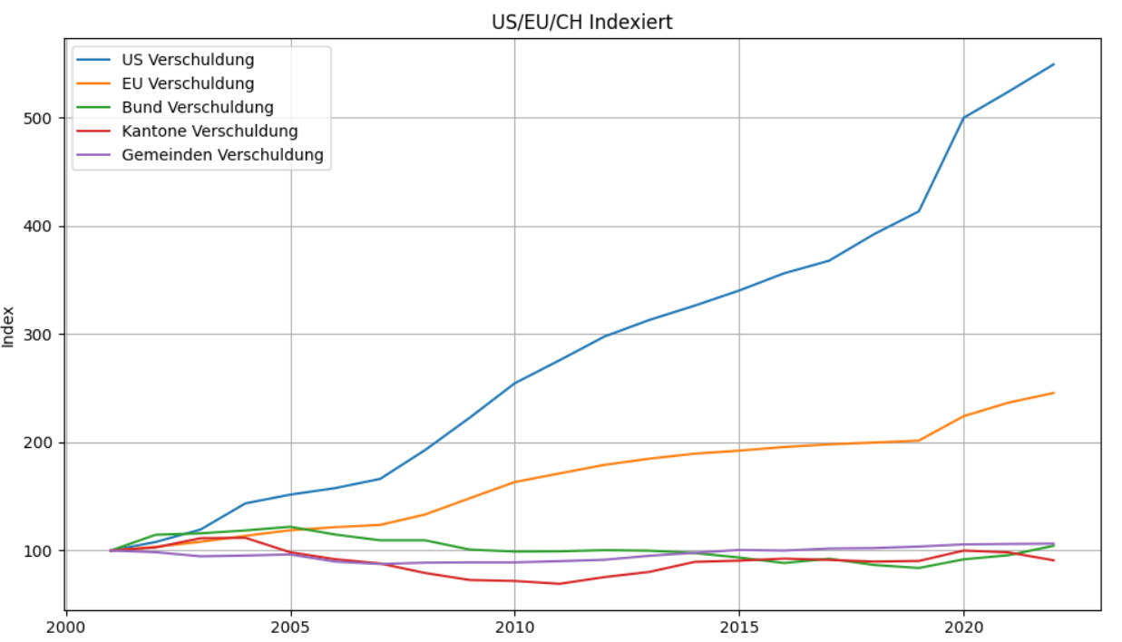
Indexierte Werte: CH, EU & USA
CH: Schulden stabil bis rückläufig
CH: Ähnlichkeit von Bund, Kantone & Gemeinden nicht gegeben (Cos-Wert zwischen -0.2 & 0.29).
EU: Eurokrise seit 2009 Cos-Werte zwischen EU-Ländern sehr ähnlich
USA: stark steigend

Slide 9
Bruttoinlandprodukt

Slide 10
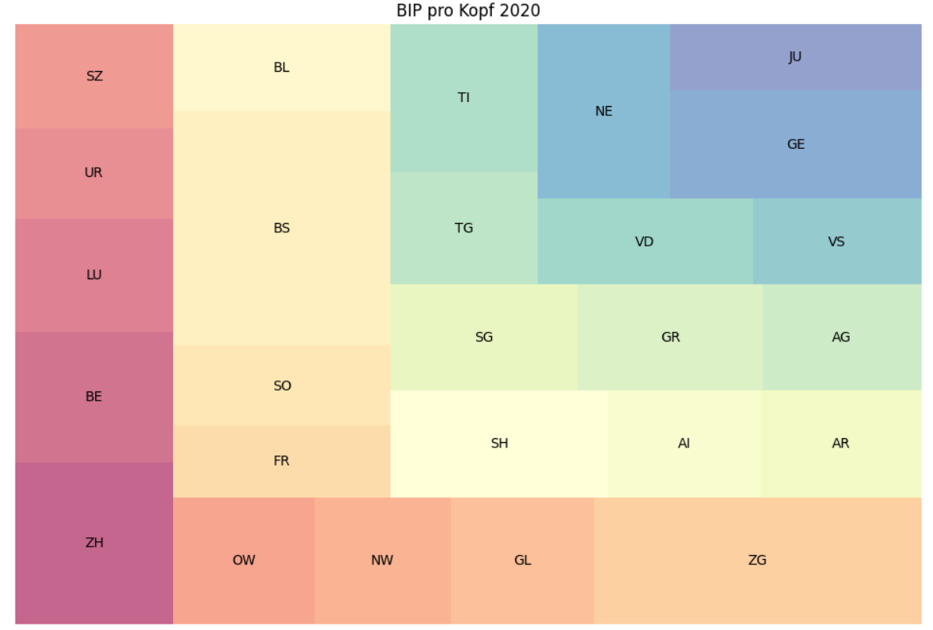
Schweizer Kantone
7 Kantone machen die Hälfte vom Schweizer BIP aus.
Pro Kopf gerechnet sind ZH und BE nicht mehr Spitzenreiter, sondern ZG und BS.
Über alle Kantone hinweg ausgeglichene Verteilung des BIP pro Kopf.

Slide 11
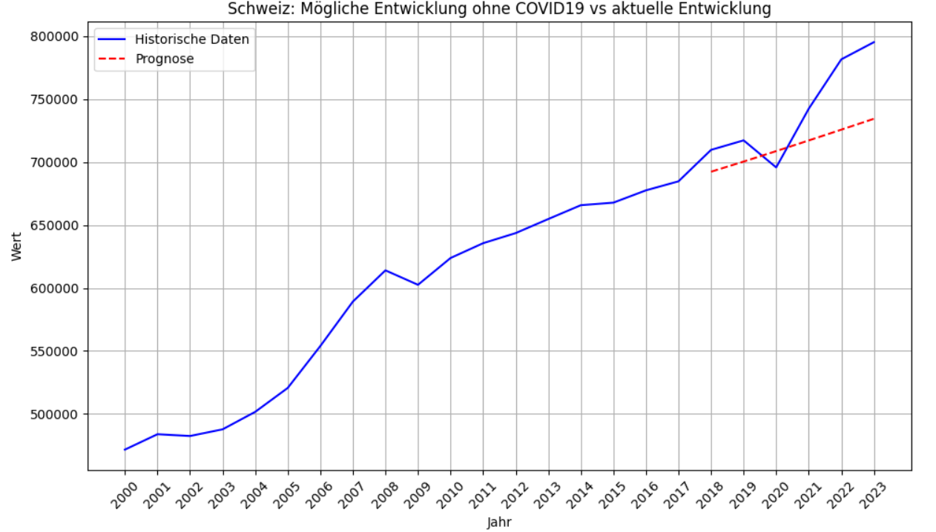
BIP Vergleich: CH, EU & USA (1/3)
Alle Regionen haben sich von Covid innert 1-2 Jahren erholt und die Prognosen übertroffen.
Cosinus Werte der drei Regionen: 0.99 → Sehr grosse Ähnlichkeit

Slide 12
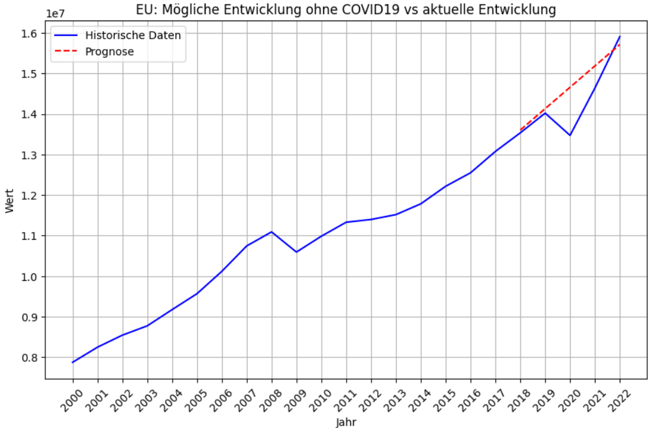
BIP Vergleich: CH, EU & USA (2/3)
Alle Regionen haben sich von Covid innert 1-2 Jahren erholt und die Prognosen übertroffen.
Cosinus Werte der drei Regionen: 0.99 → Sehr grosse Ähnlichkeit

Slide 13
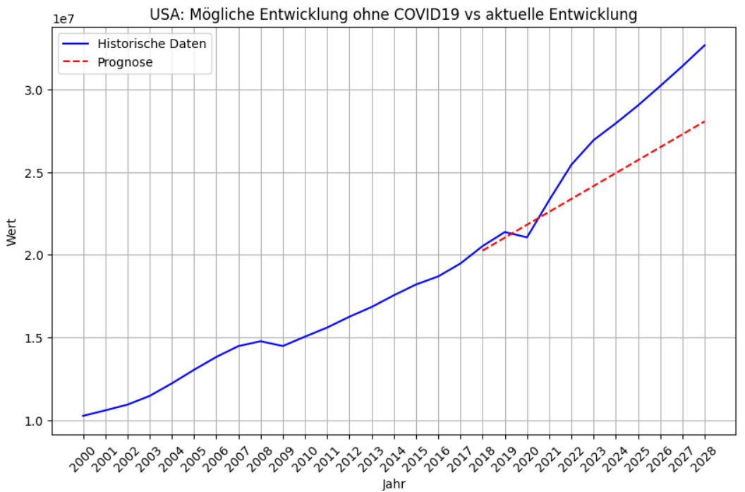
BIP Vergleich: CH, EU & USA (3/3)
Alle Regionen haben sich von Covid innert 1-2 Jahren erholt und die Prognosen übertroffen.
Cosinus Werte der drei Regionen: 0.99 → Sehr grosse Ähnlichkeit

Slide 14
Arbeitslosigkeit

Slide 15
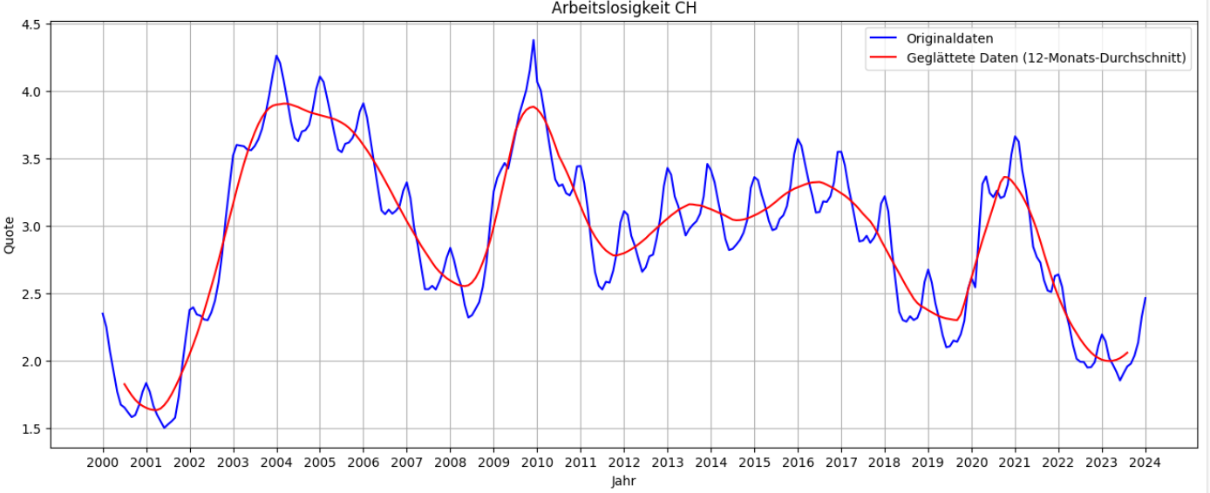
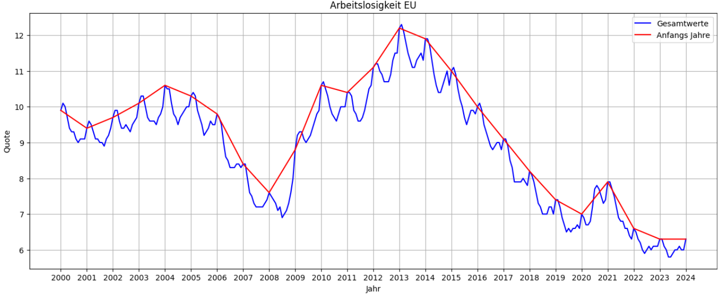
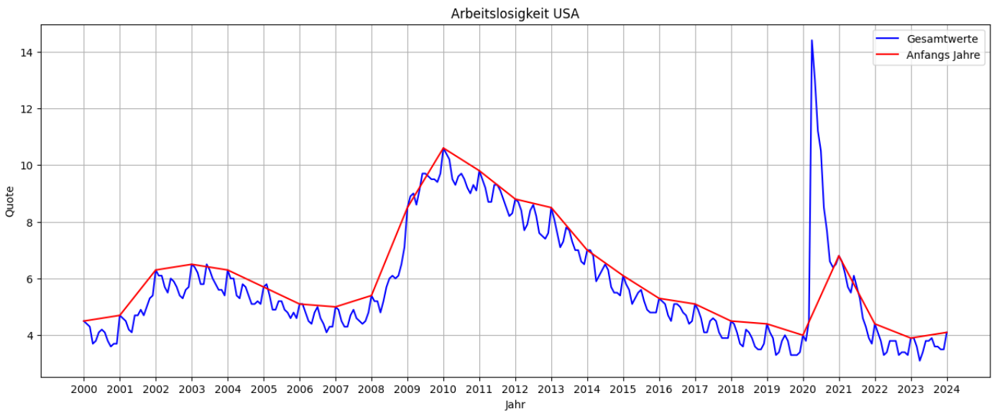
Arbeitslosigkeit: CH, EU & USA
Die CH zählt die Anzahl Arbeitslosen anhand der Personen, die beim RAV angemeldet sind. Dies macht den Vergleich zu anderen Ländern schwierig.
EU weist die niedrigste Anzahl an Arbeitslosigkeit in den letzten 20 Jahren auf.
Die USA hat während Covid auf temporäre Entlassungen gesetzt anstelle auf Kurzarbeit.

Slide 16
Vielen Dank
Staatsfinanzen im Vergleich Ein Einblick in die Einnahmen & Ausgaben, Verschuldung, Arbeitslosigkeit und Bruttoinlandprodukt
Cifci Özlem & Fischer Lukas

